Slide 1
回歸模型 Regression
Agenda
01
Simple Linear Regression
Random Forest Regression
06
02
Multiple Linear Regression
07
Evaluation criteria
03
Polynominal Regression
04
Support Vector Regression (SVR)
05
Decision Tree Regression

Slide 2
Simple/Multiple Linear Regression
intuition

Slide 3






情境假設
如果你是一位專職馬鈴薯種植的農夫，你可能會有以下任務：
1. 該如何提高馬鈴薯產量？
2. 有哪些因素會影響馬鈴薯的產量？
一個結果是由很多原因造成的

Slide 4

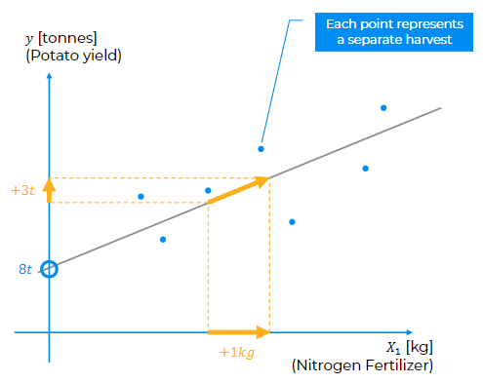
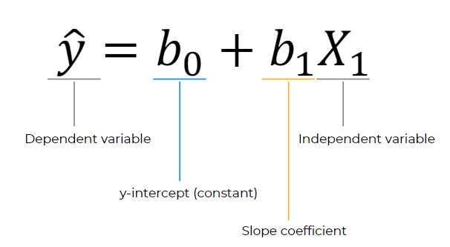
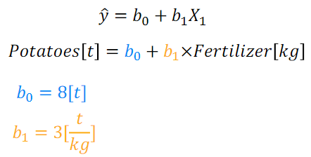
Linear Regression
Simple Linear Regression
簡單線性回歸 ( 就是線性方程式啦~ 國小教過了
概念
回歸分析的目的是建立一個模型，用以預測連續的數值輸出。這通常涉及找到一個或多個自變數（輸入特徵）與因變數（輸出變數）間的數學關係。
模型設計時，會嘗試最小化預測值與實際值之間的差異，常見的方法是最小化誤差的平方和。
常用評估指標
MSE, Mean Squared Error
RMSE, Root Mean Squared Error
MAPE, Mean Absolute Percentage Error,
R², Coefficient of Determination

Slide 5
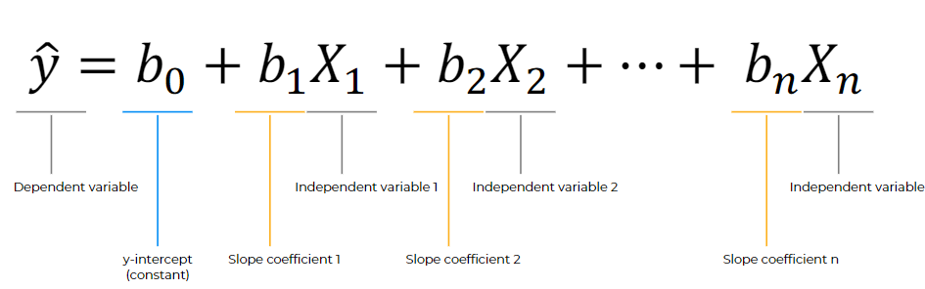
Linear Regression
Multiple Linear Regression
多變量線性回歸
概念
多元線性回歸的目的是建立一個模型，用以預測連續的數值輸出。這通常涉及找到多個自變數（輸入特徵）與因變數（輸出變數）間的數學關係。
常用評估指標
MSE, Mean Squared Error
RMSE, Root Mean Squared Error
MAPE, Mean Absolute Percentage Error,
R², Coefficient of Determination
~

Slide 6
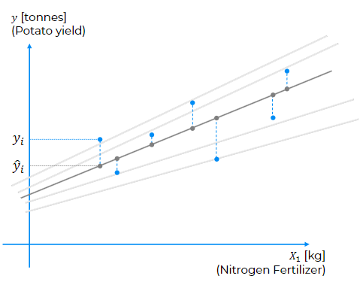
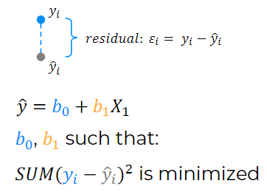
Linear Regression
Ordinary Least Squares 最小平方法
最小平方法是針對模型訓練過程的所定義的損失函數
概念
主要目的是找到一條直線（或超平面，在多維特徵的情況下），這條直線以最小化所有數據點與直線（或超平面）之間的距離的平方和的方式，最佳地擬合數據集。
注意事項
對異常值敏感：
OLS 對異常值非常敏感，因為它最小化的是誤差的平方。
僅限於線性關係：
如果數據之間的真實關係是非線性的，那麼OLS將無法提供有效的預測。
多重共線性問題：
當一個或多個自變數高度相關時，OLS 的參數估計可能會不穩定或不可靠。

Slide 7
Linear Regression
Correlation vs. Regression
相關性高不等於有因果關係
A scatter plot cane be used to show the relationship between two variables
Correlation analysis is used to measure the strength of the association between two variables
Correlation is only concerned with strength of the relationship
No causal effect is implied with correlation

Slide 8
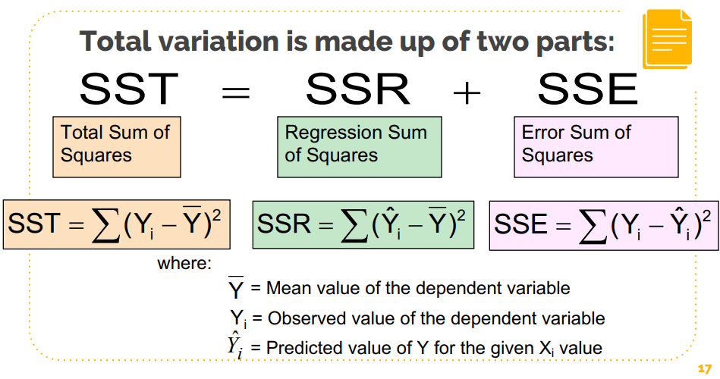
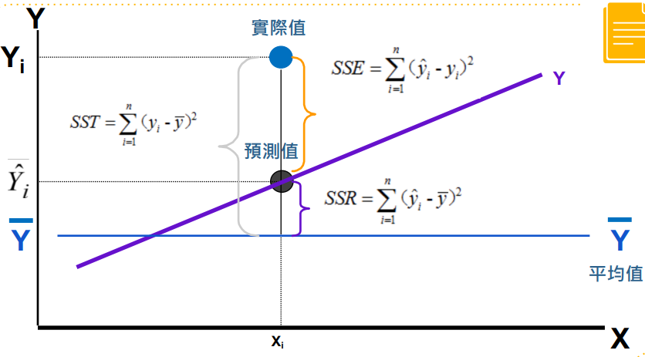
Linear Regression
Measures of Variation
相關性高不等於有因果關係

Slide 9
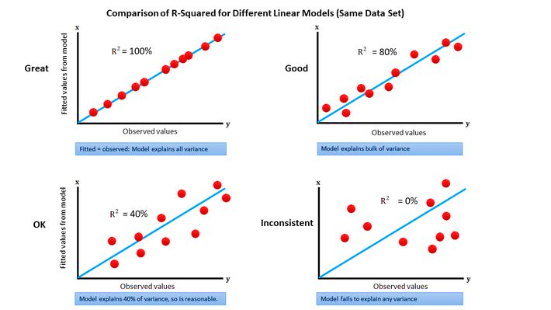
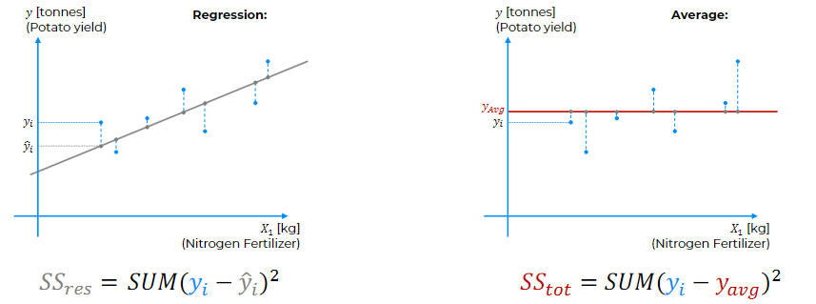
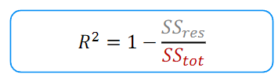
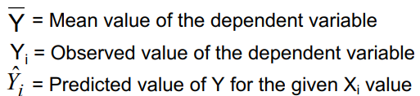
Linear Regression
R Squared 決定係數
模型對數據的解釋力，表示在自變數和依變數之間的線性關係中，模型能夠解釋的數據變異性的比例。
概念
R平方（R²），或稱決定係數，或是 Goodness of fit (GOF)， 是衡量線性回歸模型解釋數據變異程度的統計指標。它表示模型所捕捉到的因變數的變異量占總變異量的比例。
R平方的值範圍從0到1。值越接近1，表示模型解釋的變異量越大，意味著模型的預測能力越強。一個R平方值為0則意味著模型根本不解釋任何變異。
注意事項
對異常值敏感：
（R²）對數據中的異常值較為敏感。異常值可能會導致 （R²）， 誤差增大，因此它可能高估或低估模型的實際預測能力。
僅限於線性關係：
（R²）主要用於評估線性回歸模型的擬合效果，並不適用於評估非線性模型或更複雜的關係。
殘差平方和 (SSE)
總平方和 (SST)

Slide 10
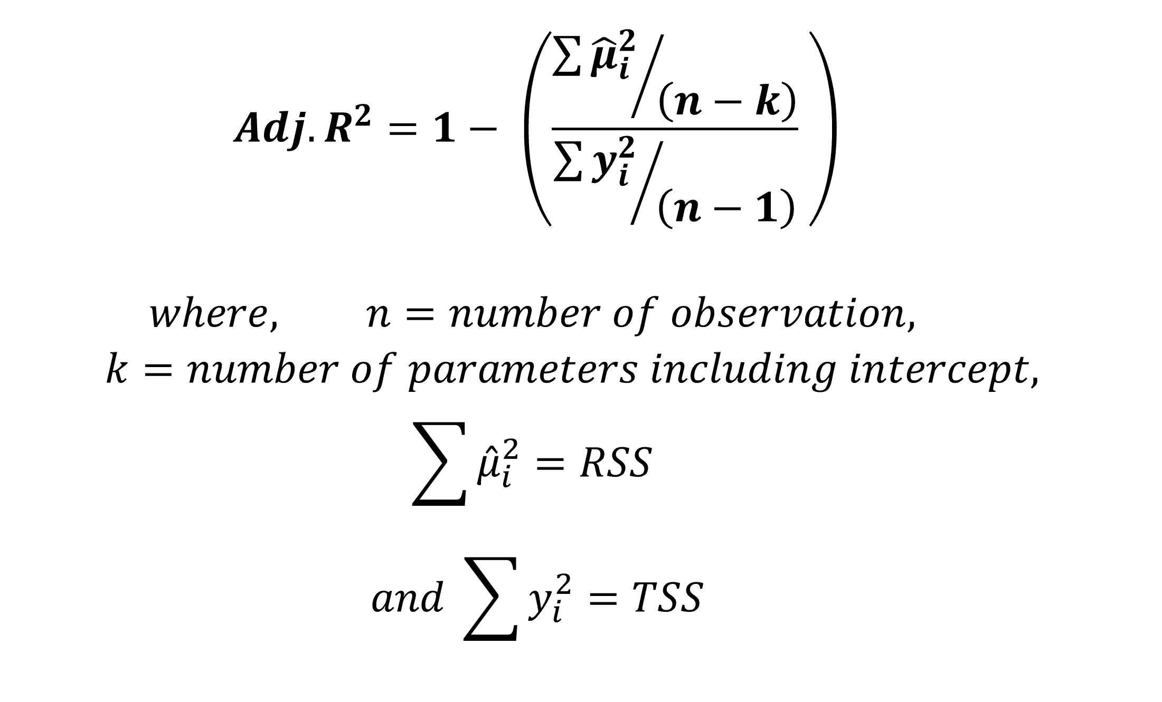
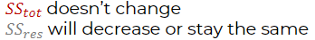
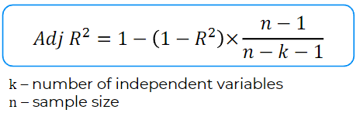
Linear Regression
Adjusted R Squared 調整決定係數
advance
模型對數據的解釋力，表示在自變數和依變數之間的線性關係中，模型能夠解釋的數據變異性的比例。
概念
調整決定係數（Adjusted R Squared）是決定係數（R Squared）的一種改良形式，用於衡量線性回歸模型的解釋能力，特別是當模型中包含多個解釋變量時。與普通的決定係數相比，調整決定係數在模型中加入新的變量時會考慮到自由度的損失，因此它會對模型中變量的數量進行懲罰。
This is because of Ordinary Least Squares: 𝑆𝑆R -> Min

Slide 11
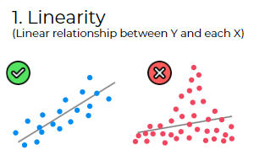
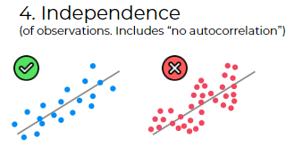
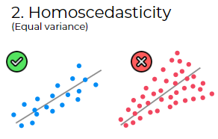
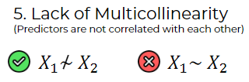
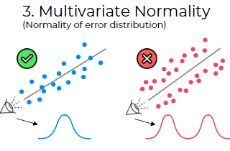
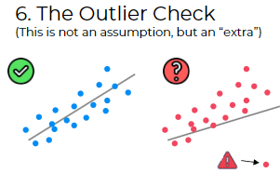
Linear Regression
Assumptions of Linear Regression
advance
線性回歸的假設前提，與機器學習套模仔的差別就看這了，特別重要!!
前提假設
線性關係 (Linearity)：
目標變量 Y 與每一個預測變量 X 之間存在線性關係。換句話說，Y 可以通過將 X 們相加（每個乘以一個常數）來預測。這就像用直尺在紙上畫點然後拉直線一樣簡單。
同質性 (Homoscedasticity)：
隨著預測變量 X 的改變，目標變量 Y 的變異（散佈的寬度）是恆定的。想像一下，不管我們擲多遠的骰子，擲到每一個數字的機率都是一樣的。
多變量正態性 (Multivariate Normality)：
回歸分析中的誤差（實際觀察值與預測值之間的差異）應該呈正態分佈。大多數的誤差應該集中在零附近，只有少數是大的正數或負數。
獨立性 (Independence)：
假設每一次的觀察（或數據點）都是獨立的，不會互相影響。就像你每次擲骰子，前一次的結果不會影響下一次。
無多重共線性 (Lack of Multicollinearity)：
模型中的預測變量彼此之間不應該是高度相關的。如果你有兩個幾乎一樣的預測變量，那麼就很難分辨它們對 Y 的影響是獨立的還是相互影響的。
異常值檢查 (The Outlier Check)：
這不是一個假設，但檢查異常值是重要的“額外”步驟。異常值可能會扭曲整個模型的結果，就像一個非常重的乘客坐在看起來均衡的鞦韆的一端，失去平衡。

Slide 12
參考資料
小結
Feature Scaling: When Should You Use Standardization and Normalization
https://python.plainenglish.io/feature-scaling-when-should-you-use-standardization-and-normalization-ea2eabb4a1d5

Slide 13
Lasso & Ridge Regression

Slide 14
參考資料
小結
Feature Engineering Explained
https://builtin.com/articles/feature-engineering

Slide 15
最佳化問題

Slide 16
參考資料
小結
Feature Engineering Explained
https://builtin.com/articles/feature-engineering

Slide 17
如何建模?
變數選擇牽扯大量的數據挖掘和特徵工程的技巧，建模對擁有領域知識和經驗的人很吃香
## Feature engineering is the process of using domain knowledge of the data to create features that make machine learning algorithms work. ## Feature engineering is the process of selecting, manipulating and transforming raw data into features that can be used in supervised learning.
特徵建構
Feature creation
特徵
工程
特徵轉換
Transformations
特徵提取
Feature extraction
資料探勘
Exploratory data analysis
基準比較模型
Benchmark

Slide 18
Tabular Data 表格資料
變數選擇牽扯大量的數據挖掘和特徵工程的技巧，建模對擁有領域知識和經驗的人很吃香
Tabular data are in the form of a table, feature columns of numeric / categorical / string type
Int / float: directly use or bin to unique int values
Categorical data: one-hot encoding • Map rare categories into “Unknown”
Date-time: a feature list such as
• [year, month, day, day_of_year, week_of_year, day_of_week]
Feature combination: Cartesian product of two feature groups
• [cat, dog] x [male, female] -> [(cat, male), (cat, female), (dog, male), (dog, female)]

Slide 19
參考資料
小結
Feature Engineering Explained
https://builtin.com/articles/feature-engineering

Slide 20
Polynominal Regression

Slide 21
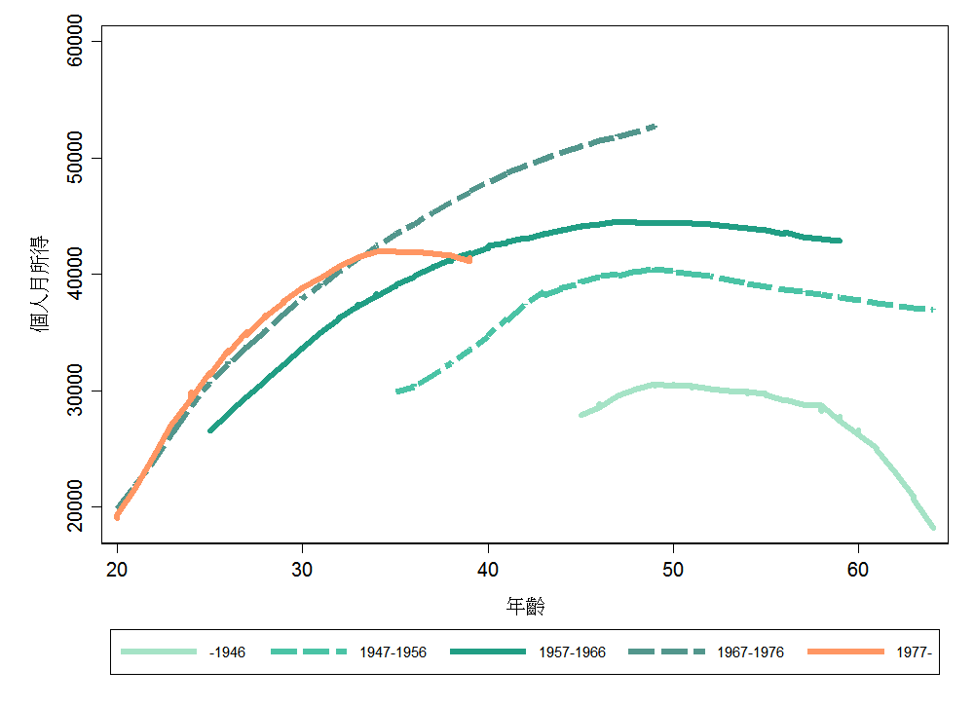
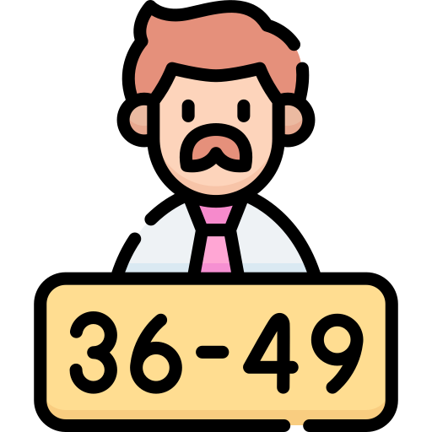



情境假設
你是1977年後出生的嗎？跨越25年數據大調查：30多歲已是收入高峰，此生不會再賺更多
該如何預測個人月收入
有哪些因素會影響收入的多寡？
年紀
學歷
技能
投胎?
中央研究院社會學研究所研究員 / 林宗弘

Slide 22
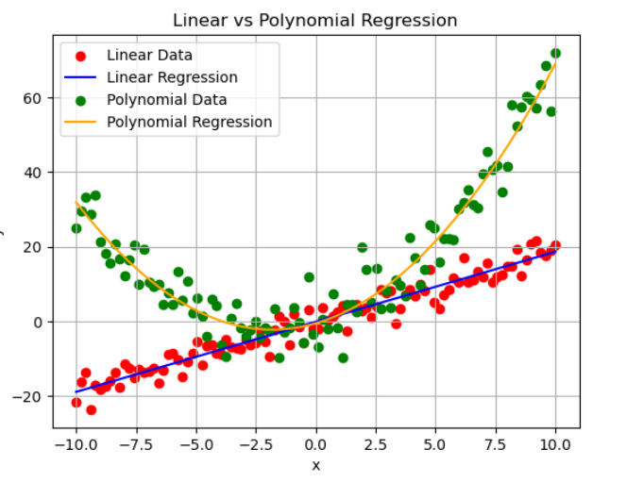
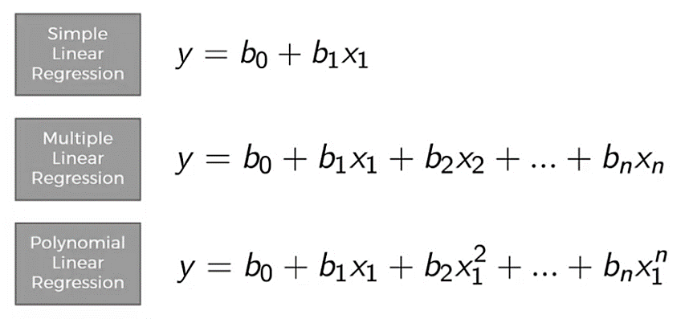
Regression
Polynominal Regression
多項式方程最有名的就是二次曲線 ( 就是拋物線方程式啦~ 國小教過了
概念
多項式回歸是一種回歸分析的形式，用於建立自變數 𝑥 和因變數 𝑦 之間關係的模型，這種關係被模型化為 𝑛 次多項式。相對於線性回歸只考慮自變數的一次方，多項式回歸還將自變數的高次方納入考慮，使模型能更好地捕捉數據中的非線性趨勢。
常用評估指標
MSE, Mean Squared Error
RMSE, Root Mean Squared Error
MAPE, Mean Absolute Percentage Error,
R², Coefficient of Determination

Slide 23
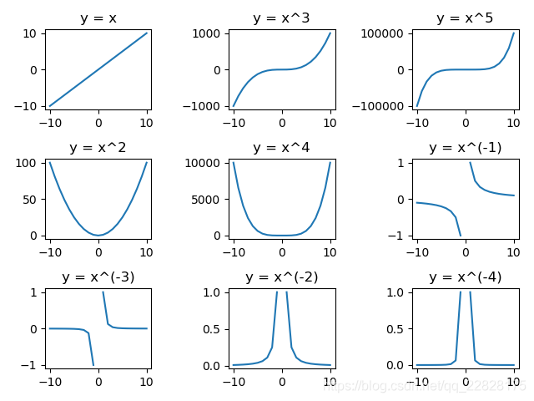
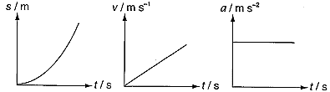
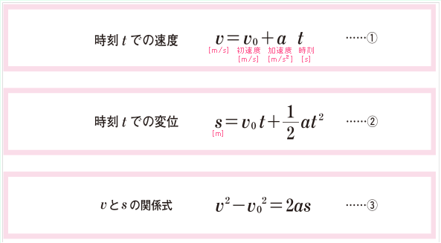
Regression
各種多項式函數
高中有教過還記得嗎? 牛頓老師在哭泣QQ
牛頓力學運動方程
2
1
1
2

Slide 24
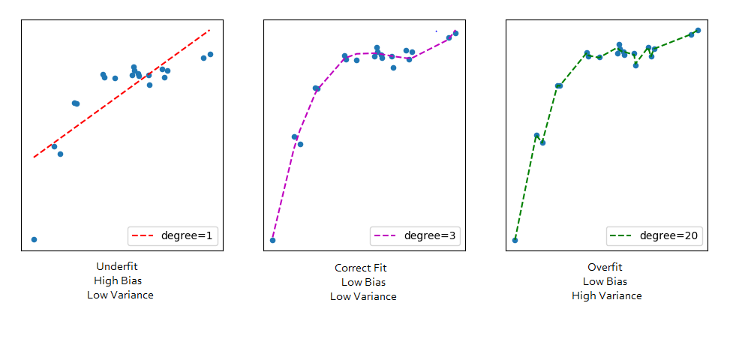
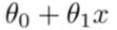
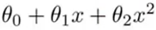
Overfitting
參數越多越複雜，越容易過擬合，白話文就是模型學到走火入魔啦~
Under Fitting
Just Right
Over Fitting

Slide 25
Bias-Variance Tradeoff

Slide 26
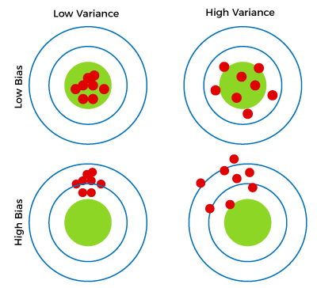
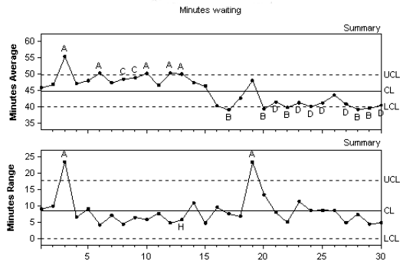


Understanding the Bias-Variance Tradeoff
Error = Bias + Variance
概念
準：
Bias是根據樣本擬合出的模型的輸出預測結果與樣本真實 結果的差距，即模型準不準？
Bias造成的error - 欠擬合
穩：
Variance則是“不同的訓練數據集訓練出的模型”的輸出值之 間的差異，即模型的穩不穩？
Variance造成的error - 過擬合
差異
Bias：誤差，對像是單個模型
Variance：變異數，對像是多個模型
指標
Low variance
High variance
一般來說 bias 差，實務上好處理，靠調整參數就行。
但是遇到 Variance 差，通常和系統穩定性有關，
這時候通常要更換系統零件，或是模型才有辦法解決
time

Slide 27
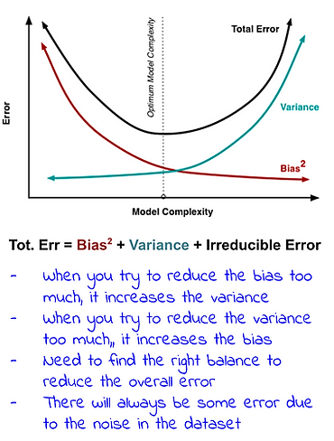
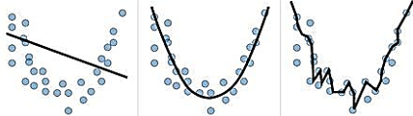
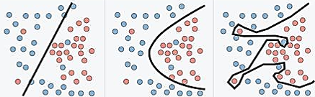
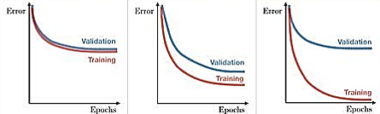
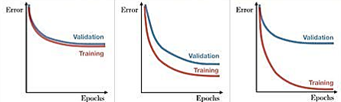
Bias-Variance Tradeoff Summary
Error = Bias + Variance
 | Underfitting (模型太簡單-很穩不夠準) | Just right | Overfitting (模型太複雜-很準不夠穩)
Symptoms | - Training error is higher than expected( often testing error too) |  | Training error much lower than test error Training error lower than the expected error
Regression illustration
Classification illustration
Deep Learning illustration
Possible remedies | Use more complex model (e.g linear to non linear) Use more feature Use Boosting | Training and Testing errors are similar and closer to the expected error | Add more training data Use simpler model Use Bagging

Slide 28
參考資料
小結
Feature Engineering Explained
https://builtin.com/articles/feature-engineering

Slide 29
SVM/SVR introduction

Slide 30
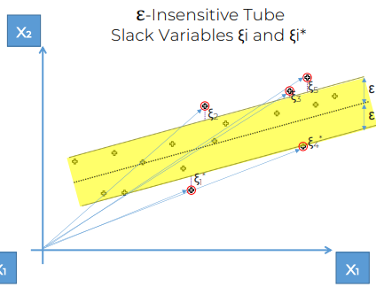
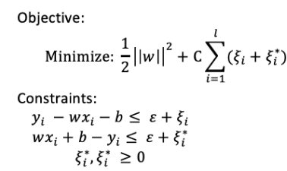
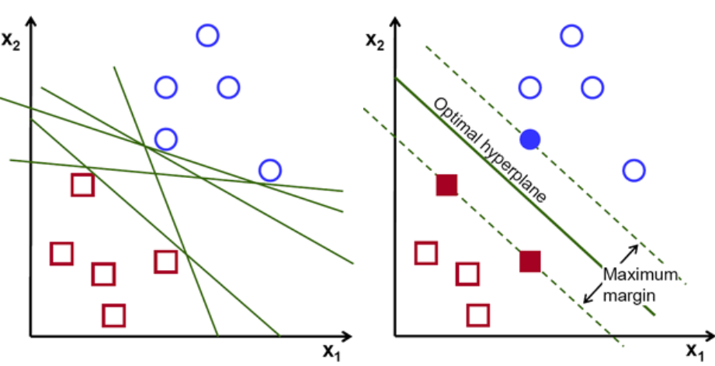
Support Vector Regression (SVR)
Support Vector Regression, SVR Intuition
SVR 旨在找到最適合連續空間中數據點的超平面，以近似描述輸入變量和連續目標變量之間的關係，同時最小化預測誤差。
概念
1. 核函數：
SVR 通過使用核函數將數據映射到更高維度的特徵空間，來解決非線性問題。常用的核函數包括線性核、多項式核、徑向基函數（RBF）核等。
2. 超平面和邊界(Hyperplane & Decision Boundary)：
SVR 旨在找到最適合連續空間中數據點的超平面。這是通過將輸入變量映射到高維特徵空間並找到最大化超平面與最近數據點之間距離（邊緣）的超平面，同時最小化預測誤差來實現的。
3. 損失函數：
SVR 使用 ε-insensitive loss function，這意味著預測值與實際值之間的差異在 ε 範圍內時，誤差會被忽略。這有助於模型不受訓練數據中的小波動影響。
常用評估指標
MSE, Mean Squared Error
RMSE, Root Mean Squared Error
MAPE, Mean Absolute Percentage Error,
R², Coefficient of Determination
ε-insensitive loss function
Decision Boundary
Hyperplane
*constraints: 約束條件
Support vector
Notes:
這個目標函數試圖最小化兩個部分的和：第一部分是 12∥�∥221​∥w∥2，它代表模型的複雜度，其中 ∥�∥∥w∥ 是權重向量的 �2L2 範數，這一項也被稱作正則化項。最小化權重向量的 �2L2 範數有助於防止模型過擬合，確保模型的泛化能力。
第二部分是 �∑�=1�(��+��∗)C∑i=1m​(ξi​+ξi∗​)，其中 �C 是一個調節參數，它平衡了正則化項和損失項的重要性。��ξi​ 和 ��∗ξi∗​ 是松弛變量（slack variables），它們用於衡量數據點的預測值與實際值之間的誤差；這些變量允許某些數據點可以位於「街道」的邊界或錯誤的一側。

Slide 31
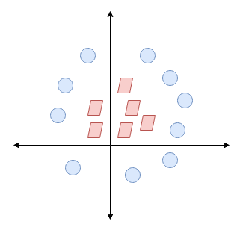
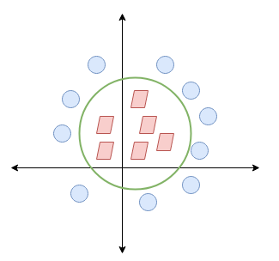
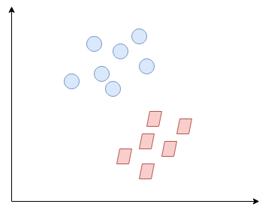
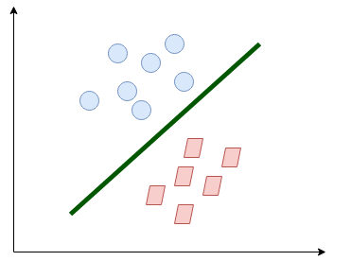
Support Vector Regression (SVR)
Linear vs. Non-Linear Separability
支持向量機(SVM)，透過核函數將非線性點提升到高維空間進行線性分割處理，對於非線性資料具有良好的適配性
概念
支持向量機(SVM)試圖找到一條/超平面（在多維空間中），將這兩個類別分開。然後根據要預測的類別，將新點分類為正面或負面超平面的一側。
Class A
Class A
Class B
Class B
線性可分
Linearly Separable
非線性可分
Not Linearly Separable

Slide 32
參考資料
小結
Feature Engineering Explained
https://builtin.com/articles/feature-engineering

Slide 33
Evaluation criteria w/ regression

Slide 34
參考資料
小結
Feature Engineering Explained
https://builtin.com/articles/feature-engineering

